Slide 1
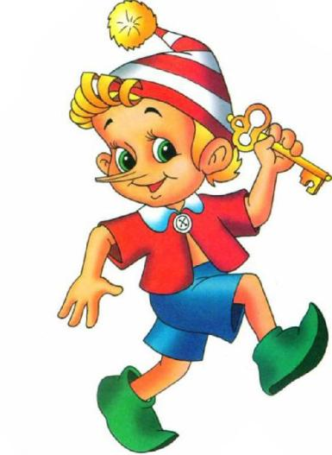
Урок русского языка в 3 классе ГБОУ г.Москвы ЦО № 1455
Учитель начальных классов
Любанская Л.А.

Slide 2
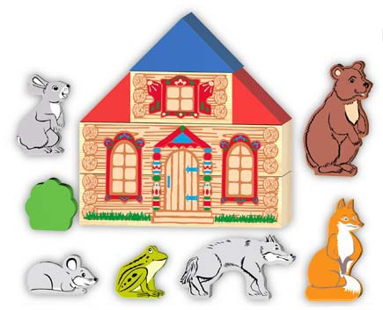
Тема урока : Образование однокоренных слов с помощью суффиксов

Slide 3

Сказки о суффиксах

Slide 4
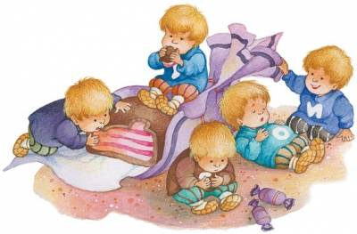
Жили-были суффиксы -ик, -ишк, -ищ.
-Ик был очень ласковый. -Ишк всегда говорил обо всех с насмешкой.
–Ищ был очень маленьким, поэтому ему все казалось большим.

Slide 5
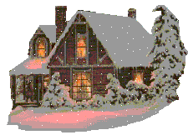
Однажды они работали в тетради,
им нужно было образовывать слова.
Д
О
м

Slide 6
Какие появились слова?
Домик
домишко
домище

Slide 7

Что увидели суффиксы, когда пришли в гости?
тортик
тортище

Slide 8



Давным-давно жили на свете слова. Но они были совсем не такими, как теперь.
Отличались эти слова особой твердостью, решительностью и не позволяли себе никаких нежностей.
Это были ключи, колокола, огурцы и так далее. Но вот появился суффикс – Чик.
Он был такой ласковый и добрый, что все слова, к которым он подходил,
сразу же становились такими, как и он сам.

Slide 9
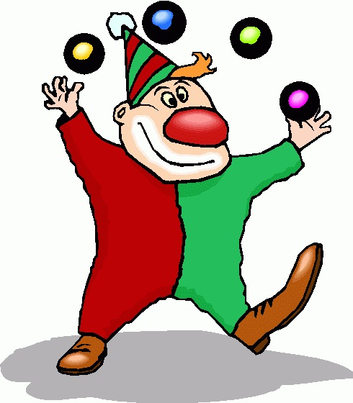
Жил-был суффикс – Ёр, и работал он в театре.
Был он мастер на все руки.
Он то превращался в важного дирижера.
Был он и ловким жонглером.
И был то актером, то суфлером.
Иногда он вставал на место билетера.

Slide 10

Ребята,
а какие суффиксы знаете вы?

Slide 11
Образуйте
слова
с помощью суффиксов

